Slide 1
第三节
第三章
泰勒 ( Taylor )公式
理论分析
用多项式近似表示函数
— 应用
近似计算
一、泰勒公式的建立
二、几个初等函数的麦克劳林公式
三、泰勒公式的应用

Slide 2
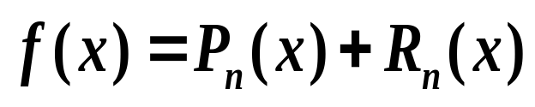
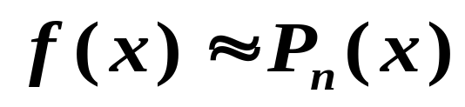
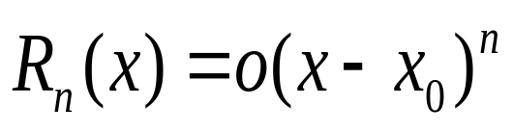
一、引言：泰勒公式的意义
利用多项式在一点附近逼近函数：
余项
泰勒多项式的阶数
n次近似多项式
展开点

Slide 3
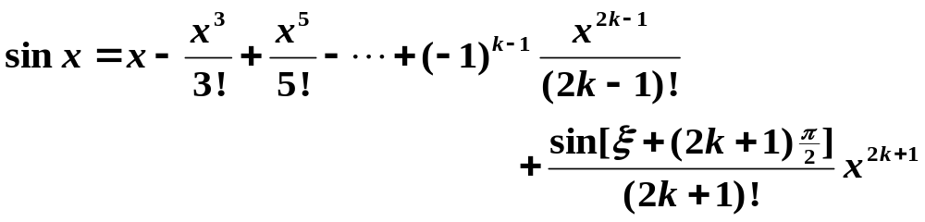
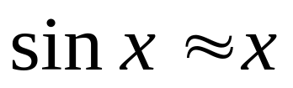
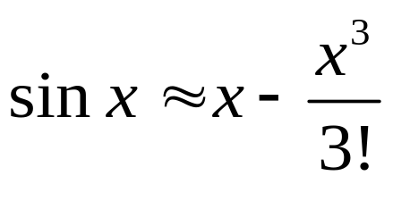
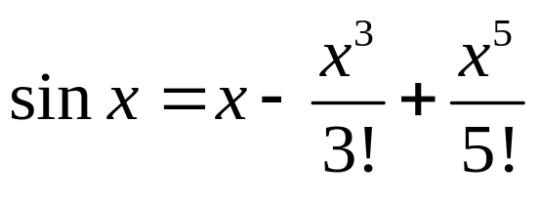
例如：sinx 在x＝0点展开
2k-1次近似多项式
一次逼近：
余项o(X^{2k-1})
三次逼近：
五次逼近：

Slide 4
目的：找多项式Pn(x)
问题：
（1）怎样确定多项式系数a₀ …a_{n}？
（2）怎样确定余项？

Slide 5

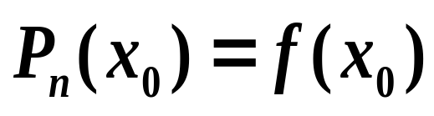
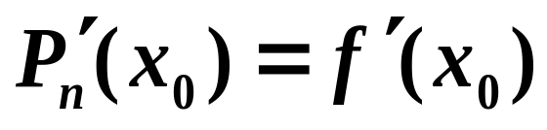
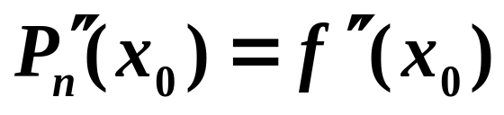

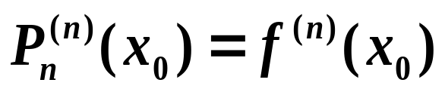
二、确定泰勒多项式系数——待定系数法

Slide 6
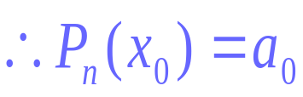
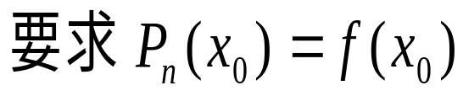
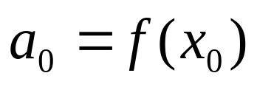
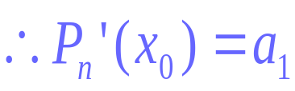
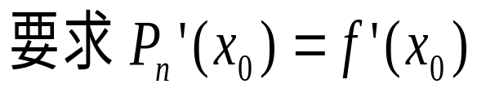
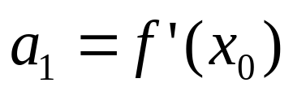
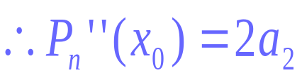
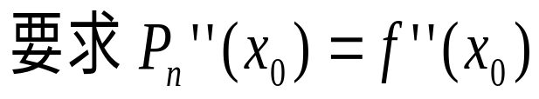
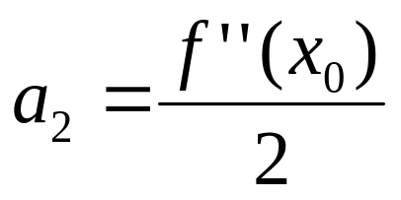
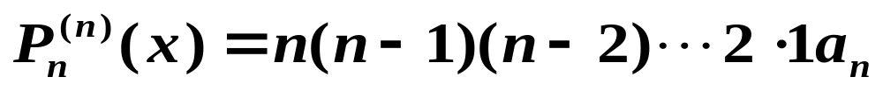
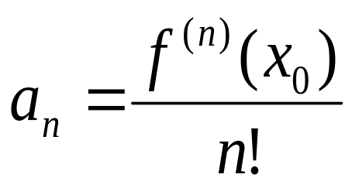
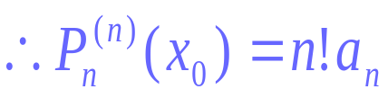
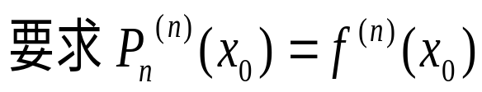

Slide 7
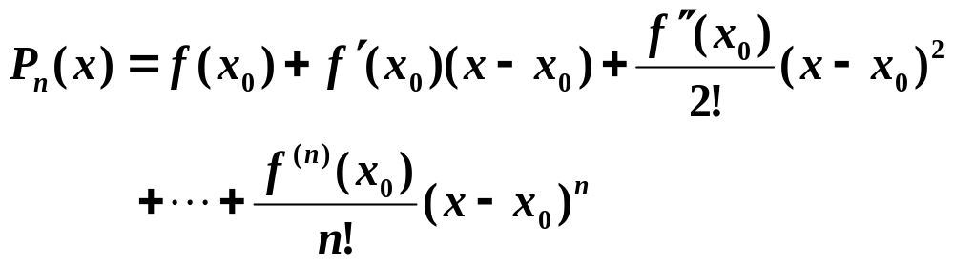
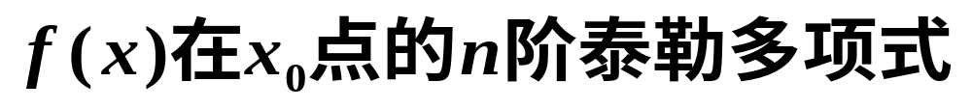
于是
即：多项式系数公式

Slide 8
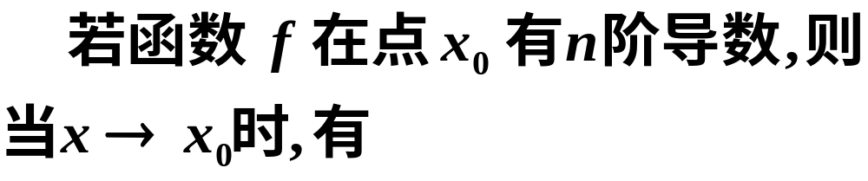
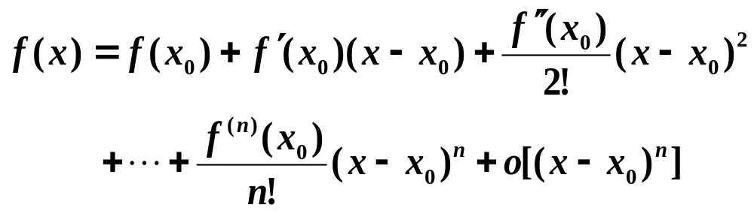
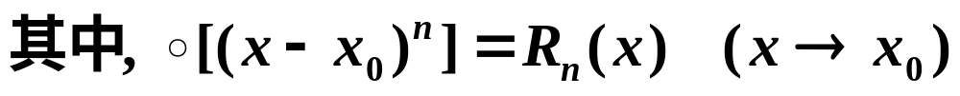

三、泰勒(Taylor)中值定理
定理1:

Slide 9
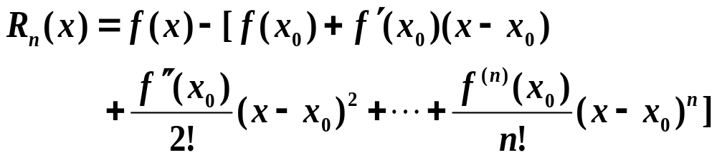
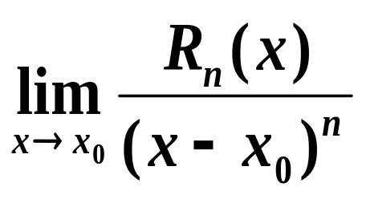
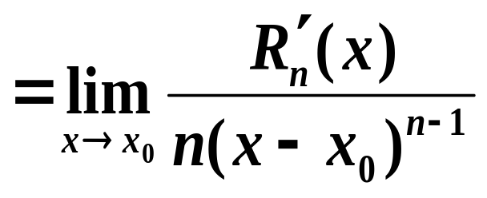
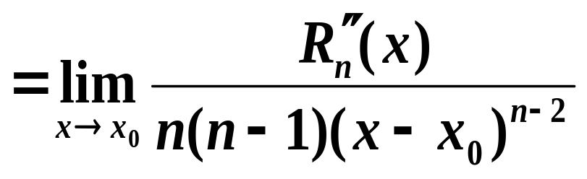
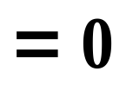
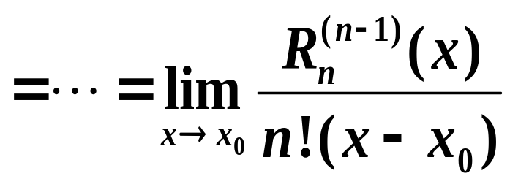
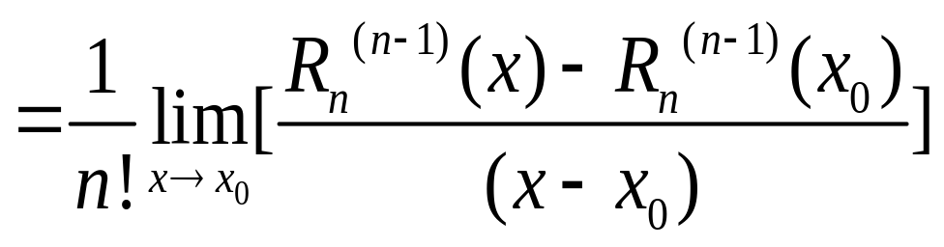
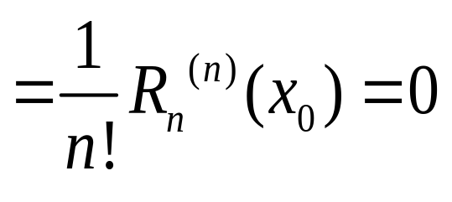
[证]
只须证明
应用
罗必达法则
能否再用
罗比达法则？
不能再用
罗必达法则 ！
应用导数定义

Slide 10
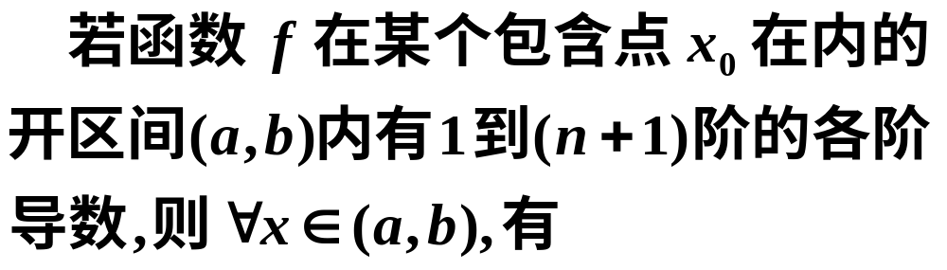
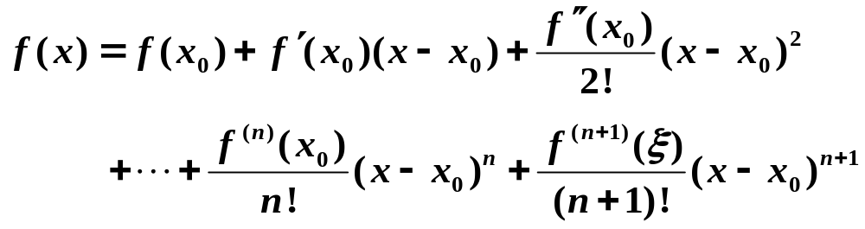
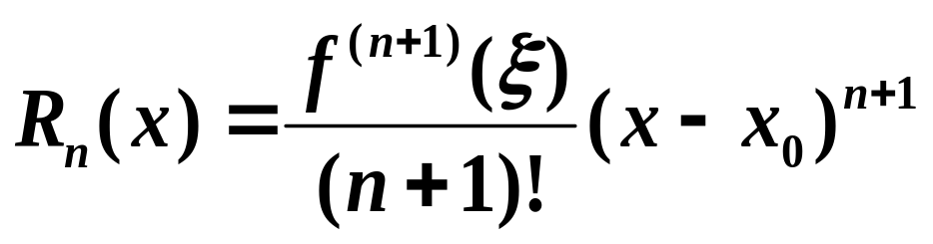


定理2:

Slide 11
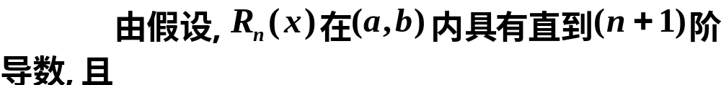
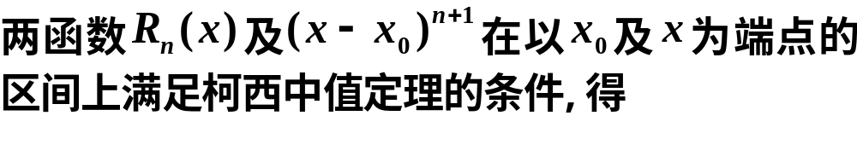
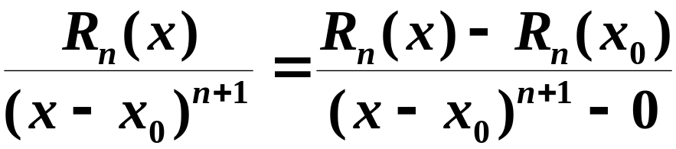
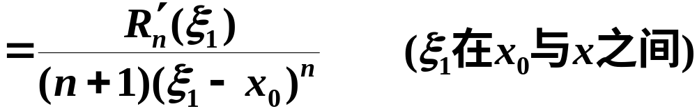
证明:

Slide 12
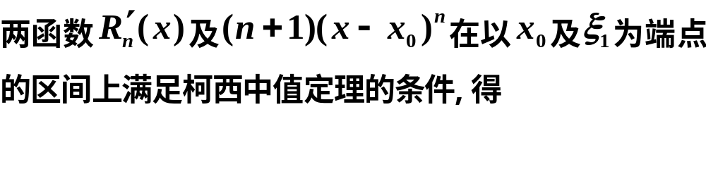
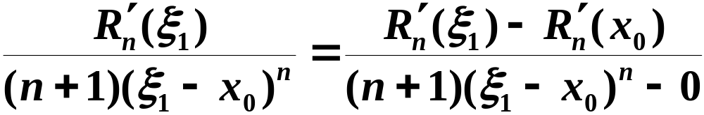
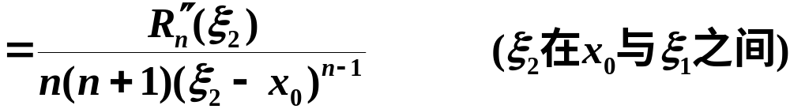
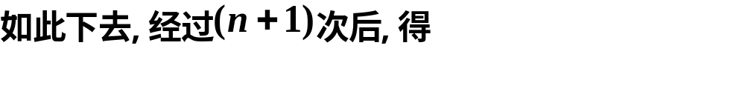
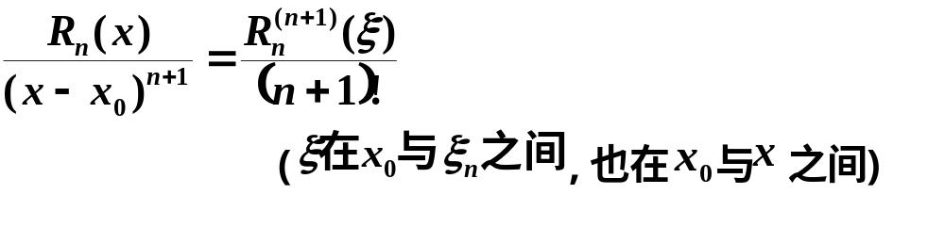

Slide 13
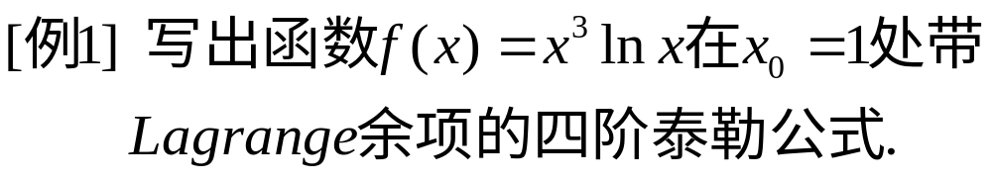



[解]

Slide 14





Slide 15















注意:
(1) 当 n = 0 时, 泰勒公式变为
给出拉格朗日中值定理
(2) 当 n = 1 时, 泰勒公式变为
可见
误差

Slide 16


注3：在零点展开——麦克劳林(Maclaurin)公式

Slide 17


四、几个常用初等函数的麦克劳林公式
解
代入公式,得

Slide 18






















解
其中
(
2
m
+
1
)
!

Slide 19




五个常用函数的麦克劳林公式

Slide 20






Slide 21



Slide 22
五、简单的应用
1 近似计算
2 求极限
3 求高阶点导数
3 证明

Slide 23





（一）近似公式
弃去余项，得近似公式

Slide 24






例2. 近似计算e的值，使误差不超过10⁻⁴
解

Slide 25




（二）求未定型极限
[解]
利用皮亚诺型余项泰勒公式

Slide 26






Slide 27




例4 求 n阶的麦克劳林公式，并求
解：利用已有的sinx的麦克劳林级数（间接展开）

Slide 28













例5 若 在[0，1]上有三阶导数，且
试证：在（0，1）内存在一个
使
证：由泰勒公式
所以
所以
因为
所以
得证。

Slide 29




[证]

Slide 30







Slide 31





Slide 32





五、小结

Slide 33




Slide 34




Slide 35




Slide 36




Slide 37


Slide 38


Slide 39


Slide 40


Slide 41


Slide 42


Slide 43


Slide 44


Slide 45


Slide 46


Slide 47


Slide 48


Slide 49


Slide 50


Slide 51


Slide 52


